Slide 1
Государственное бюджетное общеобразовательное учреждение «Кадетская школа №82 имени героя Советского Союза Ильдара Маннанова»
«Пусть будет теплой осень жизни…»
Тимуровский отряд «Беспокойные сердца»
2 «В» класс
Руководитель Бажитова Зоя Ивановна

Slide 2
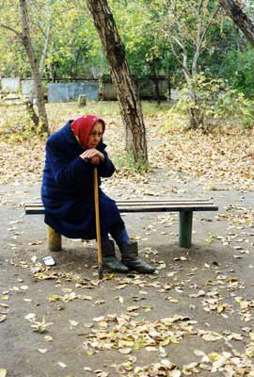
«Пусть будет теплой осень жизни…»
Осыпается с дерев листва,
На висках уже не первый снег.
Мудрость знает, что она права,
И почем печали и успех.
В этот день осенний, золотой,
Людям осени желаем мы весны.
Пусть она владеет их душой,
Чтобы в жизнь остались влюблены.

Slide 3
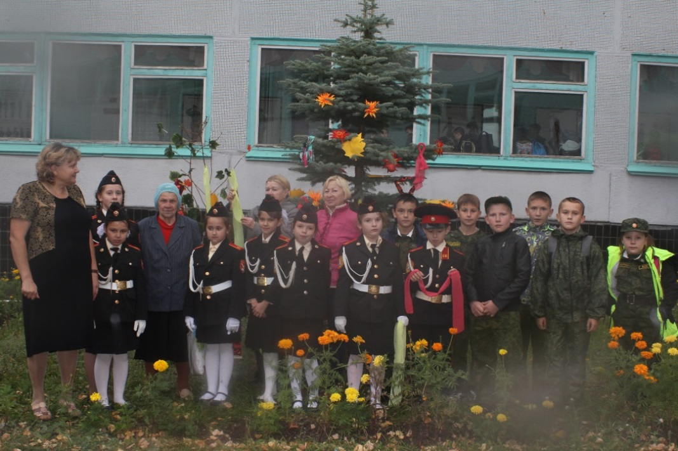
«Пусть будет теплой осень жизни…»
Фотозона « Уютная осень»
Теплый день осенний
Солнцем позолочен,
Радостной работой
Ветер озабочен.
Кружит листопадом
Осени в усладу,
Седину ласкает
Старикам в награду.
В этот день октябрьский
По веленью века
Чествует природа
Пожилого человека!
атмосферу
1 октября день добра и у важения.
Тимуровцам удалось создать теплую атмосферу
Теплый день осенний
Солнцем позолочен,
Радостной работой
Ветер озабочен.
Кружит листопадом
Осени в усладу,
Седину ласкает
Старикам в награду.
В этот день октябрьский
По веленью века
Чествует природа
Пожилого человека!

Slide 4
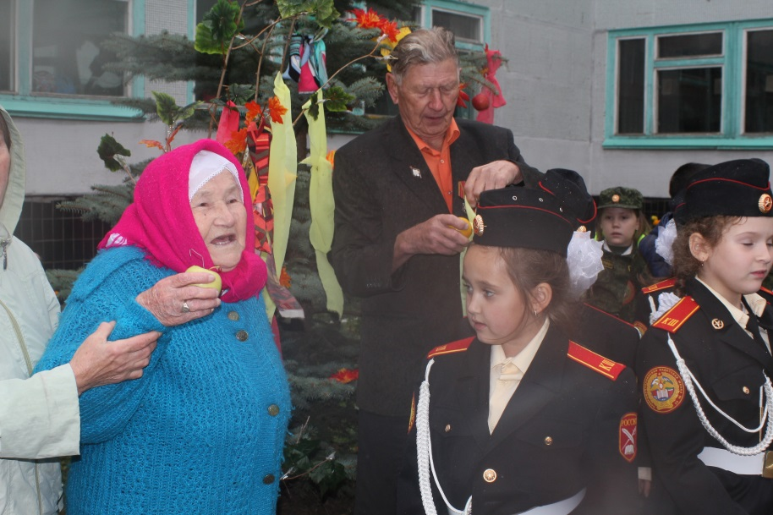
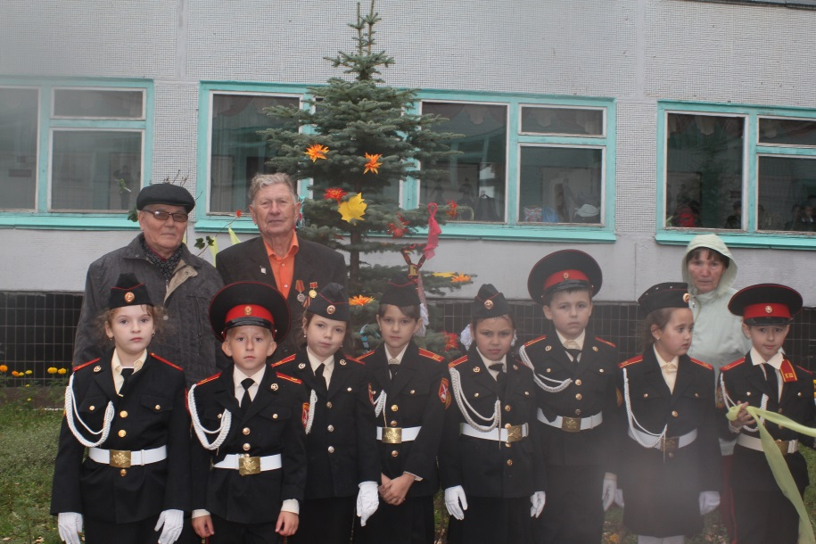
«Пусть будет теплой осень жизни…»
Фотозона « Уютная осень»
На территории школы тимуровцы создали фото- зону . Сосны оформили на осеннюю тематику (сделали кленовые листочки ,
ленточки из разноцветной ткани, повесили яблоки)
«»
Не зря молвит народная мудрость, что стар, что млад. Отведав молодильных яблок , наши старики помолодели и прибавили здоровья

Slide 5
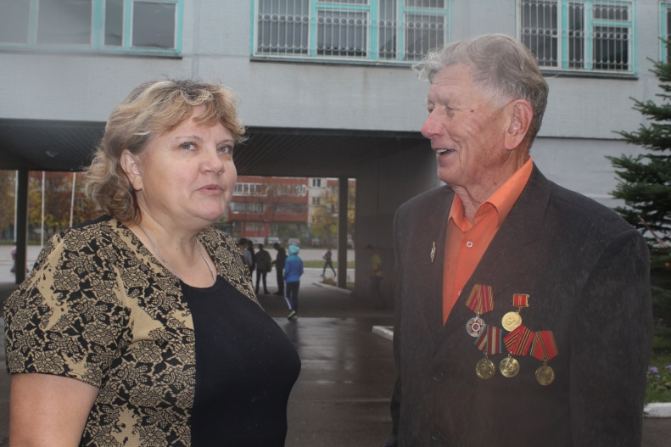
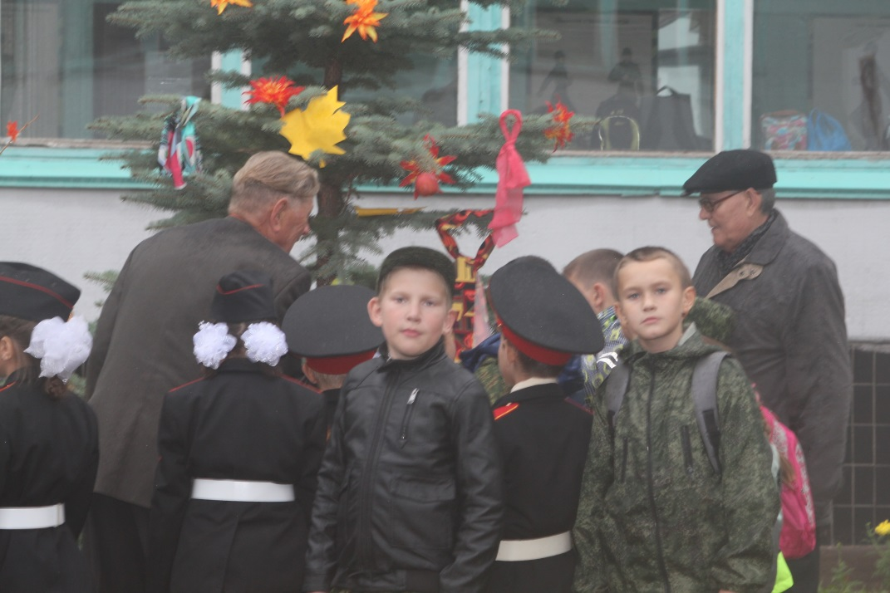
«Пусть будет теплой осень жизни…»
Фотозона « Уютная осень»
Пусть наши бабушки и дедушки будут здоровы, благополучны и всегда окружены вниманием близких!

Slide 6
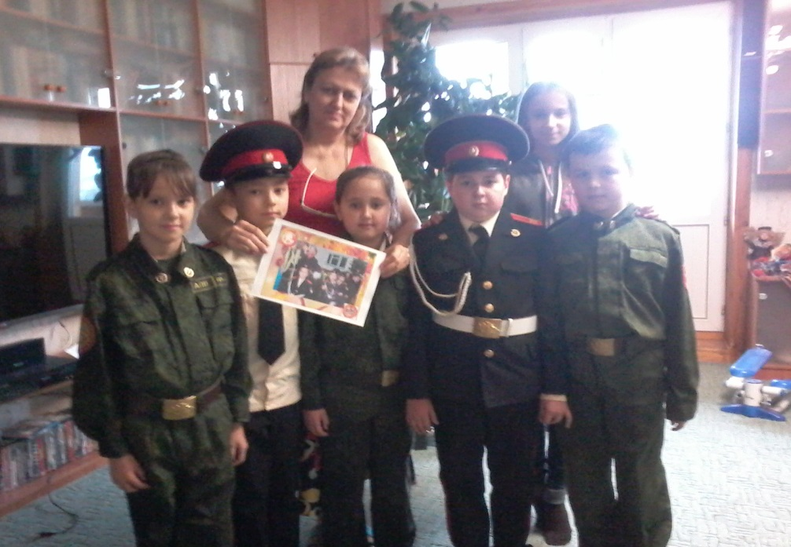

«Пусть будет теплой осень жизни…»
Фотозона « Уютная осень»
Вручение фото ветерану Евдокимову Александру Николаевичу ( его дома не оказалось, он был на приеме у врача, фото приняла дочь)

Slide 7
«Пусть будет теплой осень жизни…»
Фотозона « Уютная осень»
Пусть наши бабушки и дедушки будут здоровы, благополучны и всегда окружены вниманием близких!

Slide 8
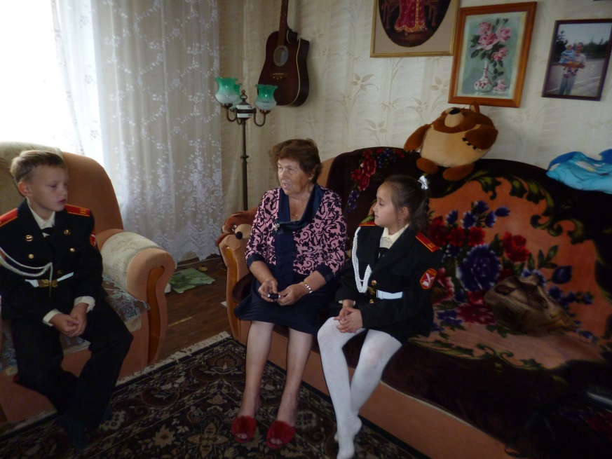
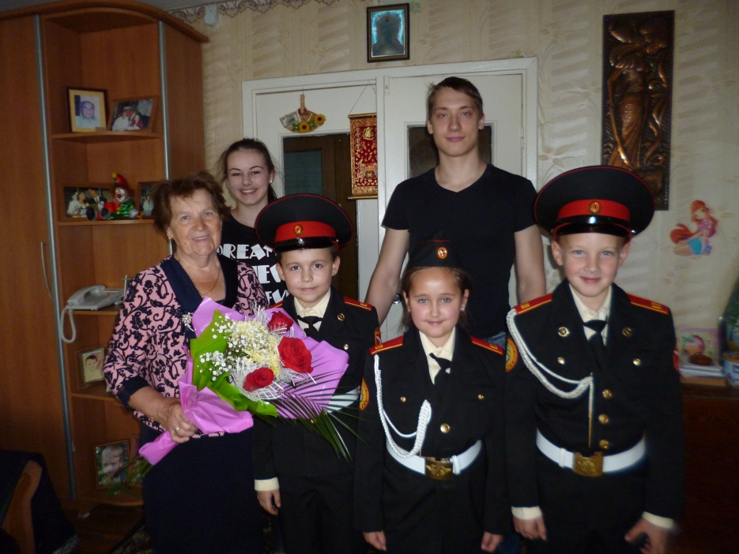
«Пусть будет теплой осень жизни…»
Посещение первого директора школы
Крупининой Л.В.
Тимуровцы поздравили директора и много интересного узнали о своей школе.

Slide 9
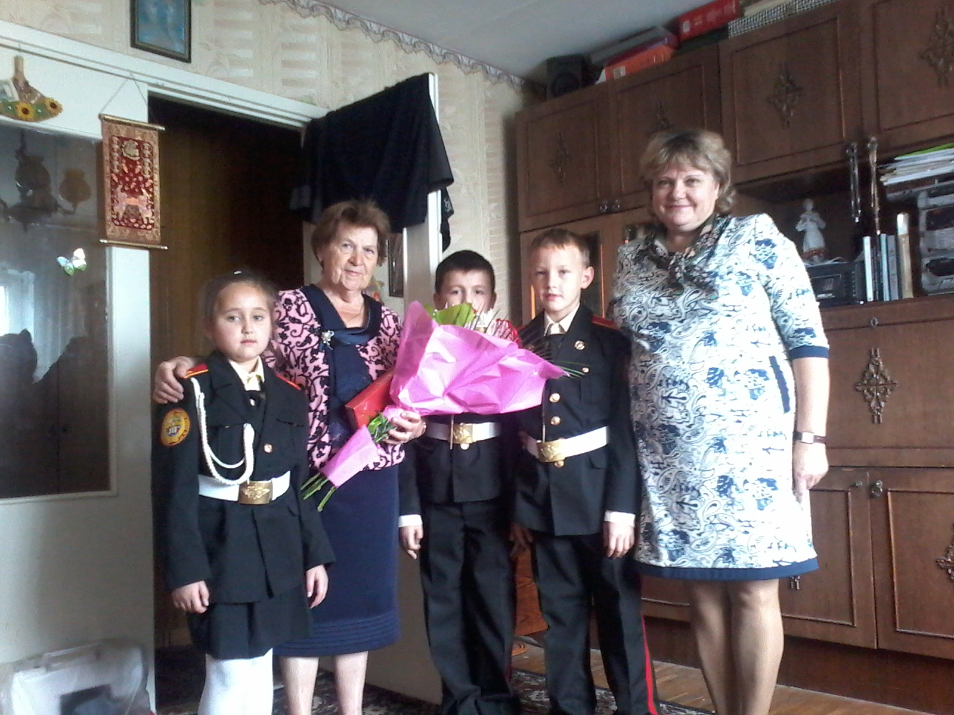
«Пусть будет теплой осень жизни…»
Фото на память

Slide 10
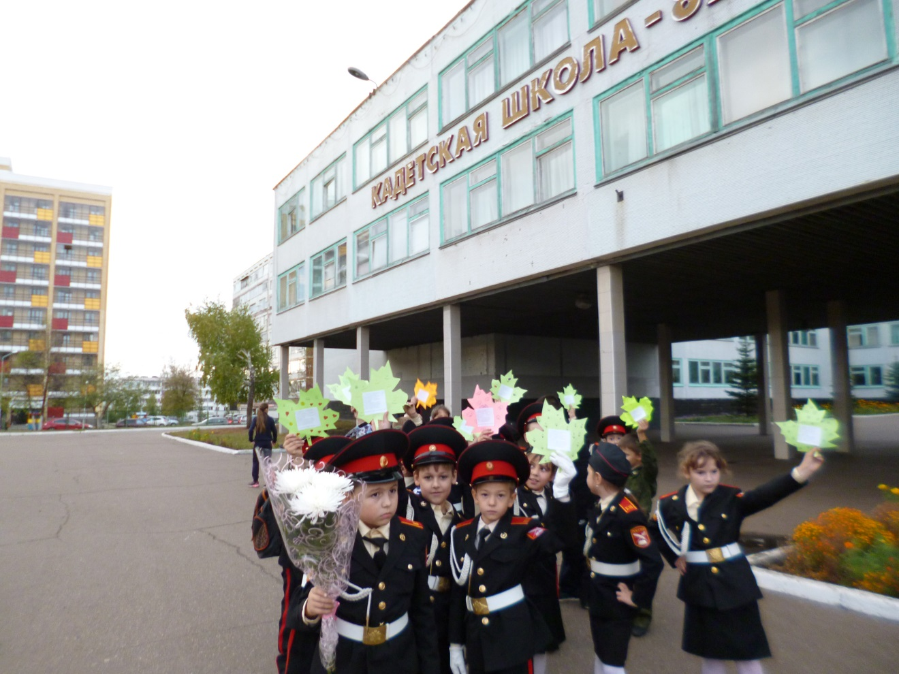
«Пусть будет теплой осень жизни…»
Акция продолжается
Тимуровцы приготовили поздравительные открытки решили поздравить жителей 40-41 комплексов

Slide 11
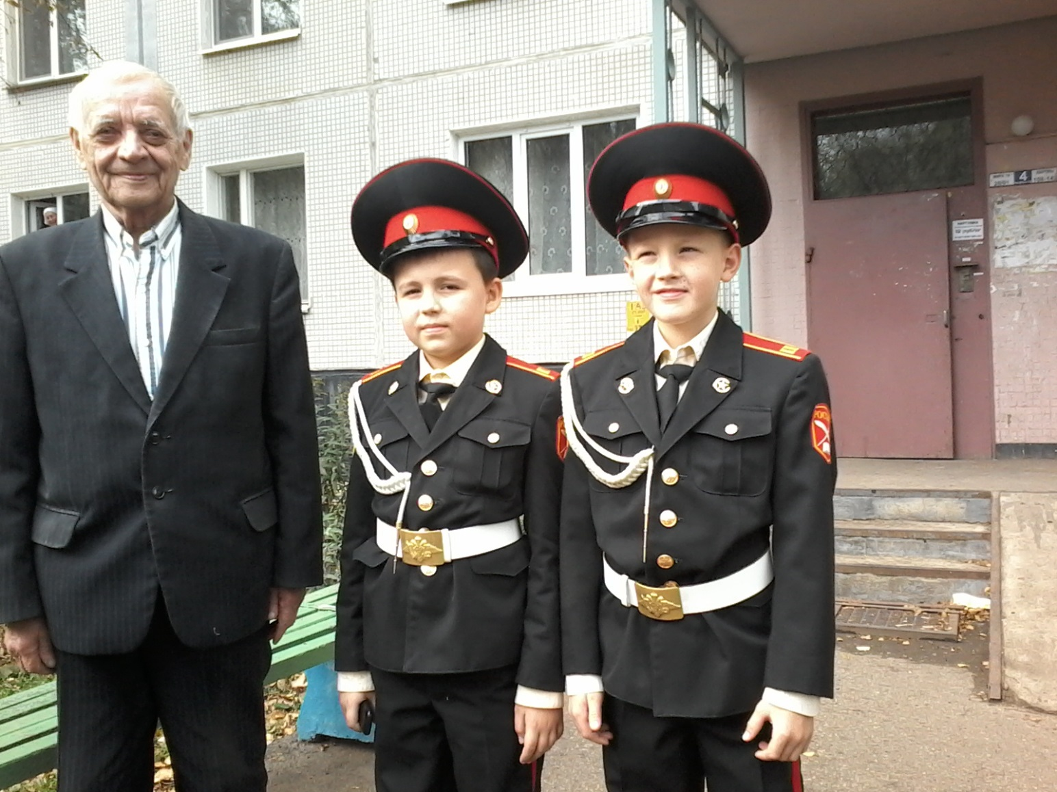
«Пусть будет теплой осень жизни…»
Просто улыбнуться прохожему и сказать с праздником

Slide 12
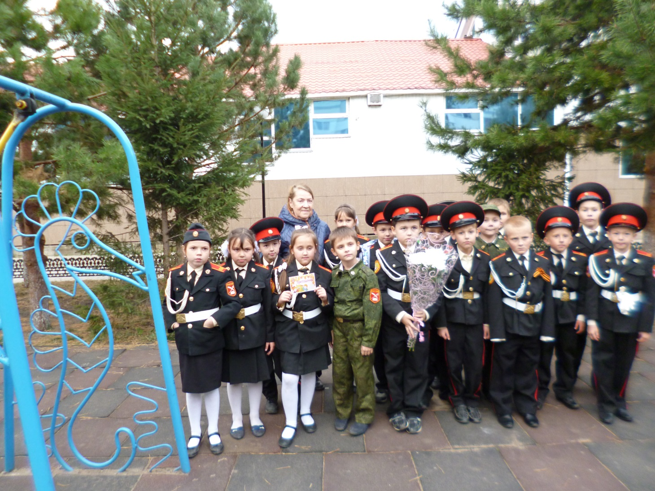
«Пусть будет теплой осень жизни…»
Прогулка с ветераном педагогического труда с Левиной Л. Г., которая проработала в нашей школе более 20 лет.

Slide 13
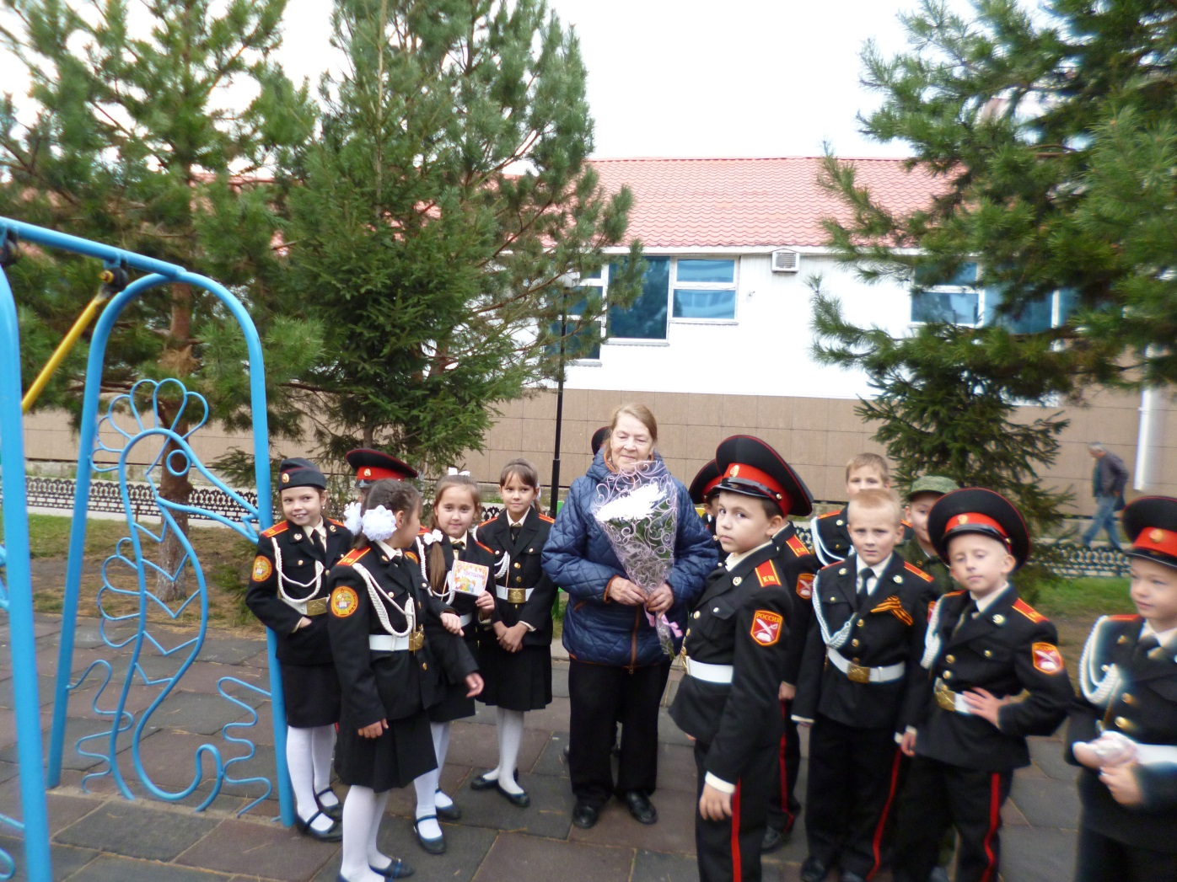
«Пусть будет теплой осень жизни…»

Slide 14
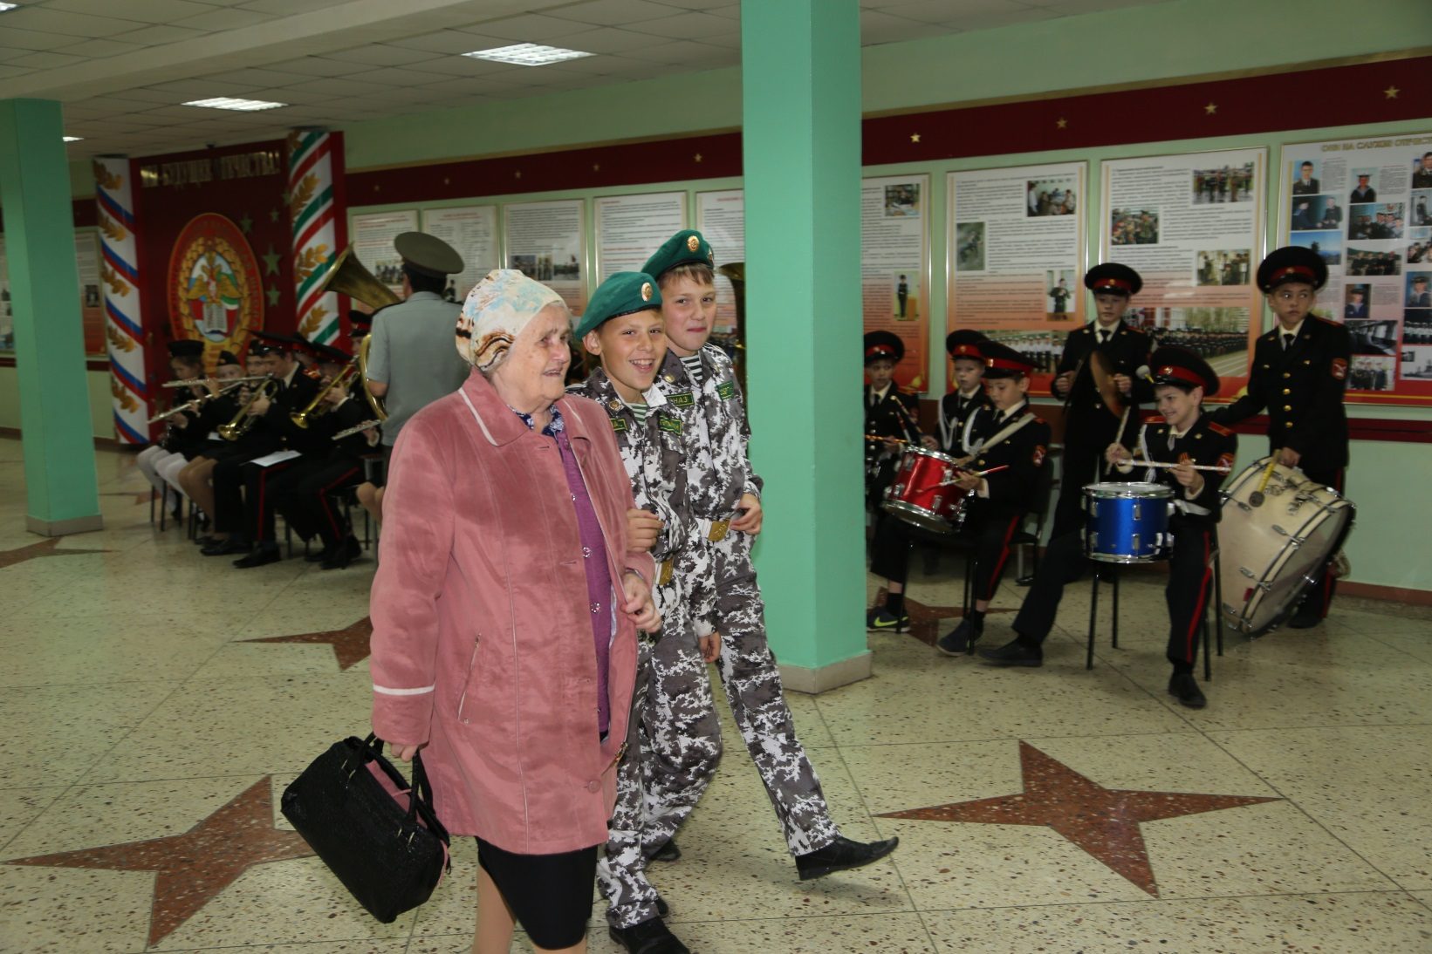
«Пусть будет теплой осень жизни…»
Тимуровцы встречают гостей

Slide 15
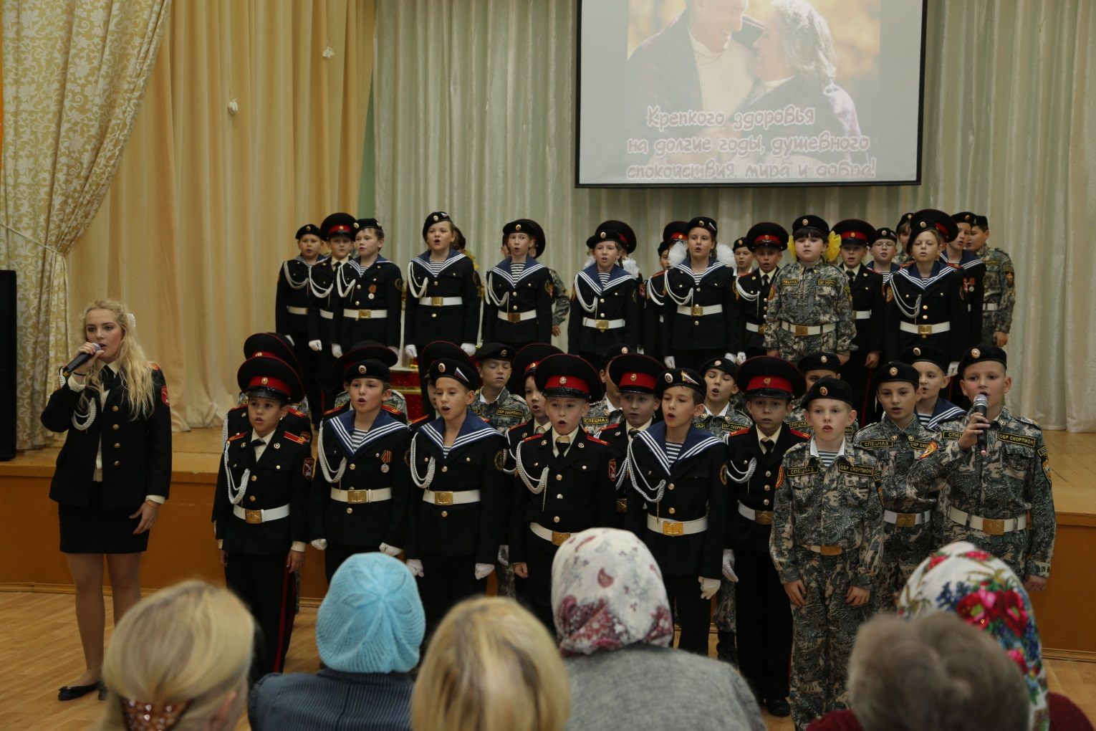
«Пусть будет теплой осень жизни…»
С концертной программой перед ветеранами

Slide 16
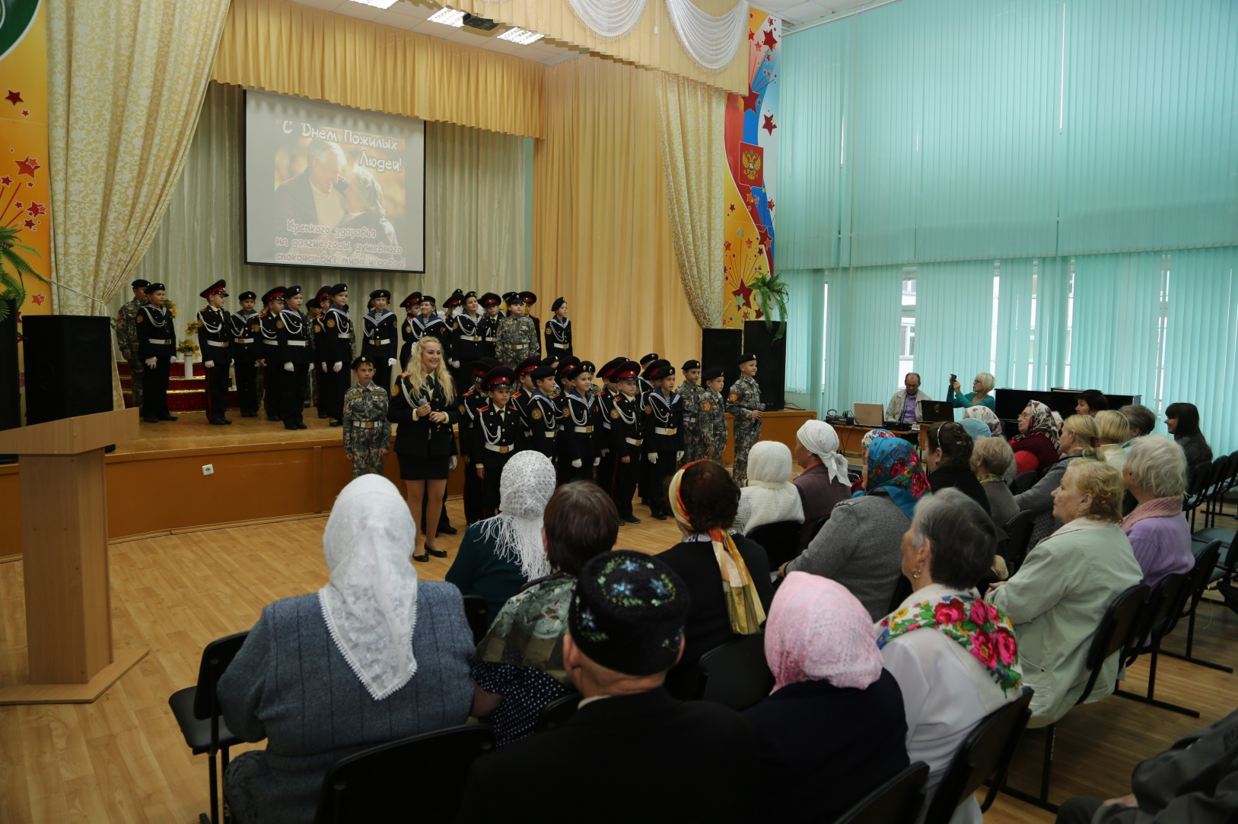
«Пусть будет теплой осень жизни…»
Концерт продолжается

Slide 17
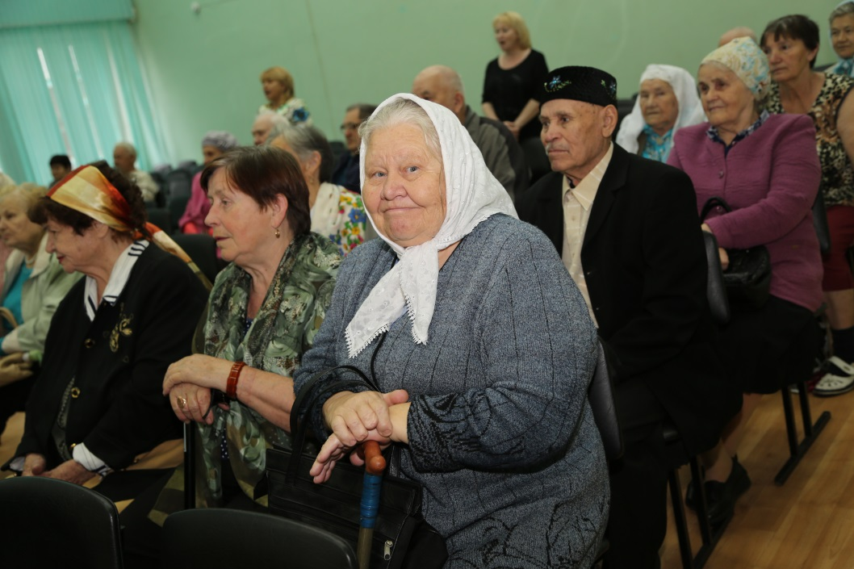
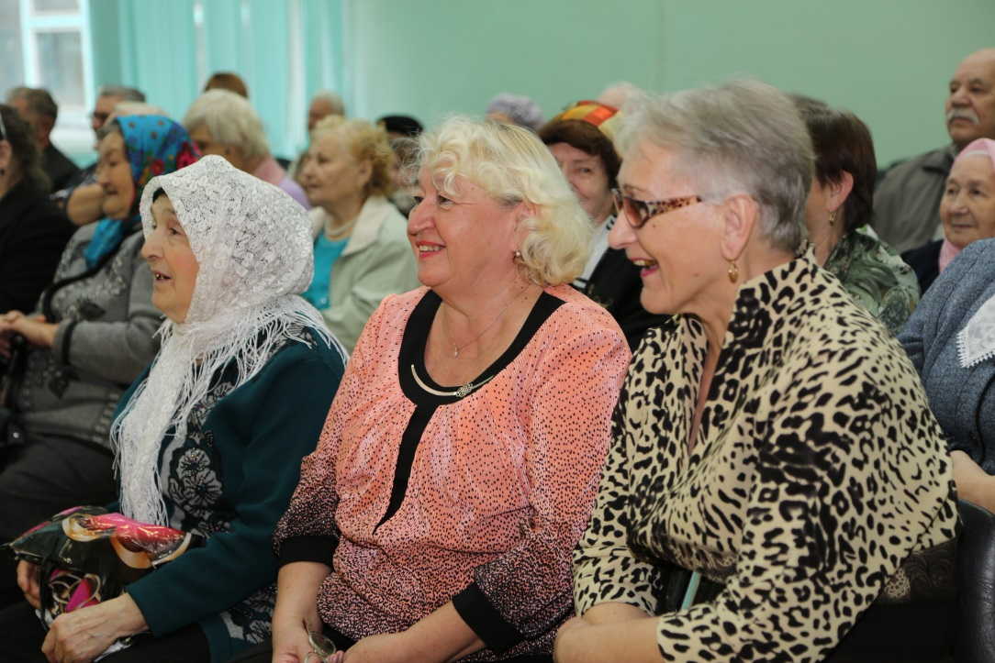
«Пусть будет теплой осень жизни…»
У всех на лице улыбка

Slide 18
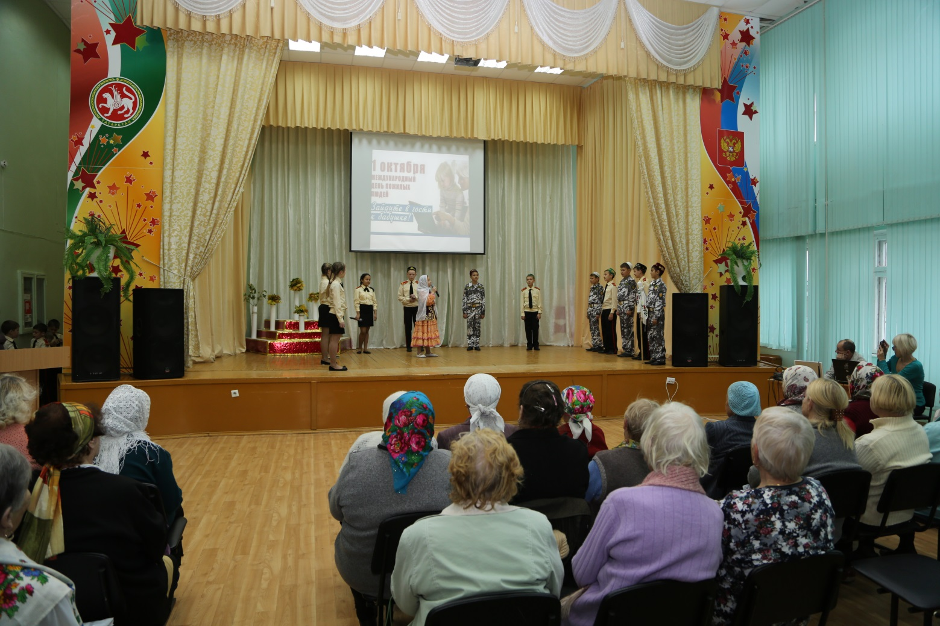
«Пусть будет теплой осень жизни…»
Тимуровцы с татарским танцем перед гостями

Slide 19
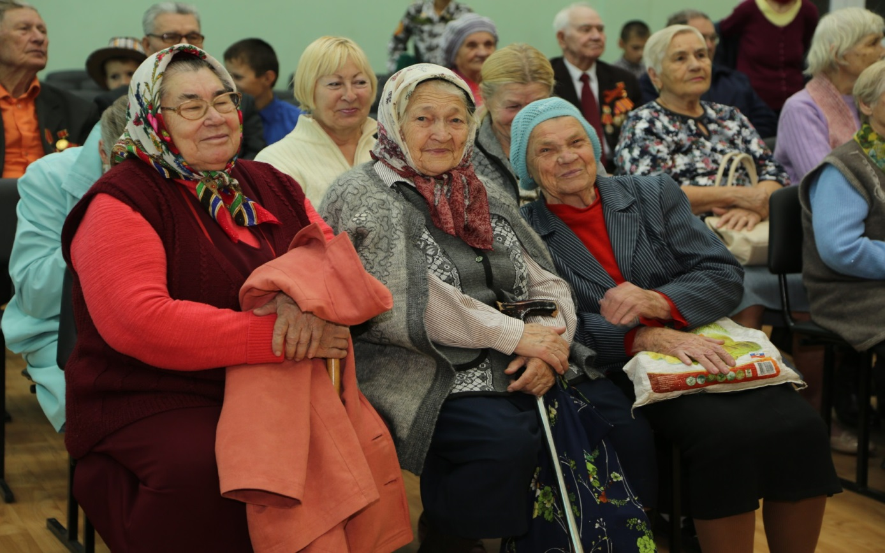
«Пусть будет теплой осень жизни…»
К 2050 году число пожилых людей на планете возрастёт от нынешних 600 млн. до 2 миллиардов.

Slide 20
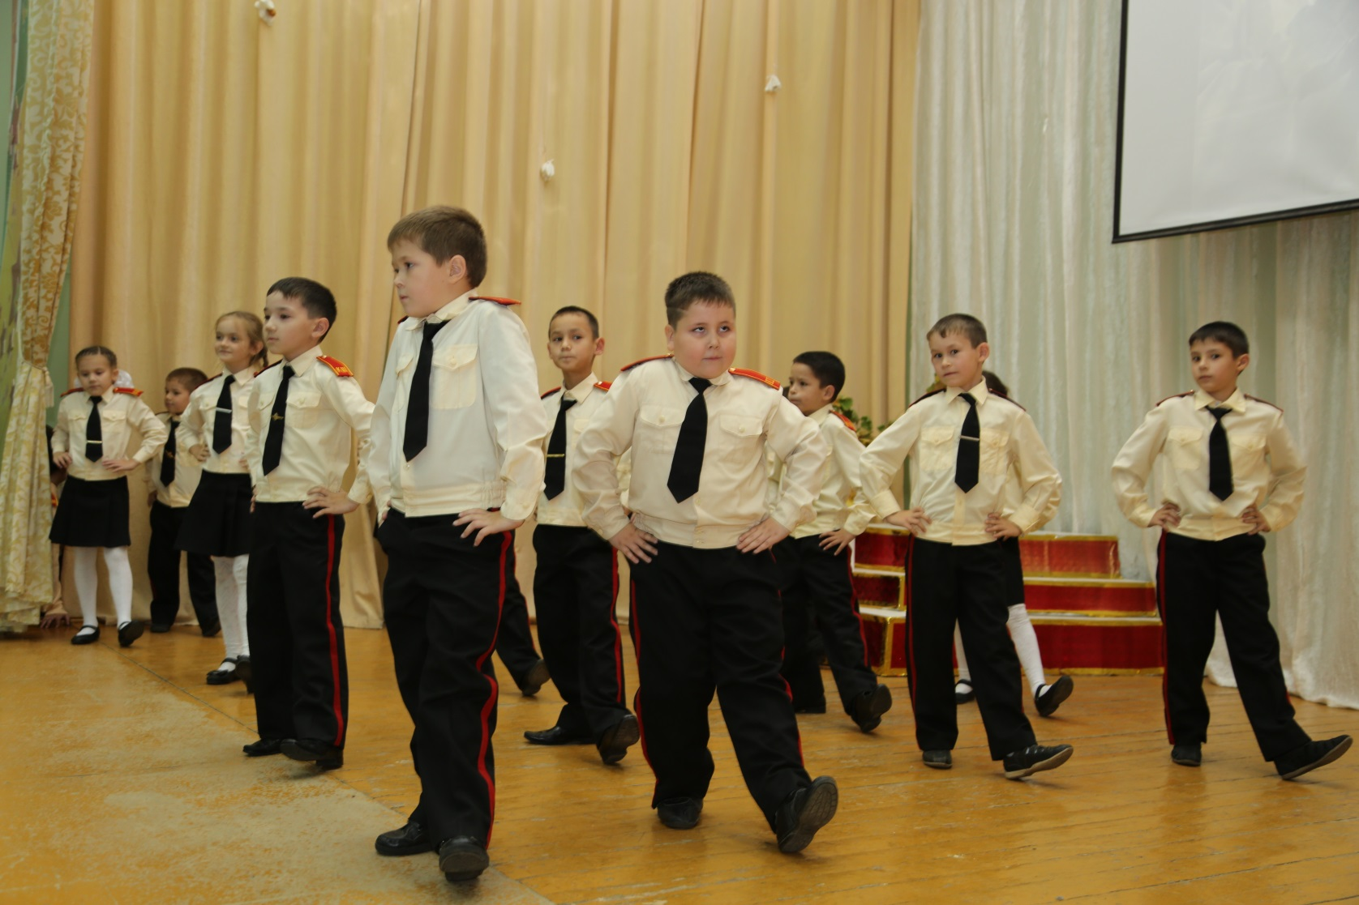
«Пусть будет теплой осень жизни…»

Slide 21
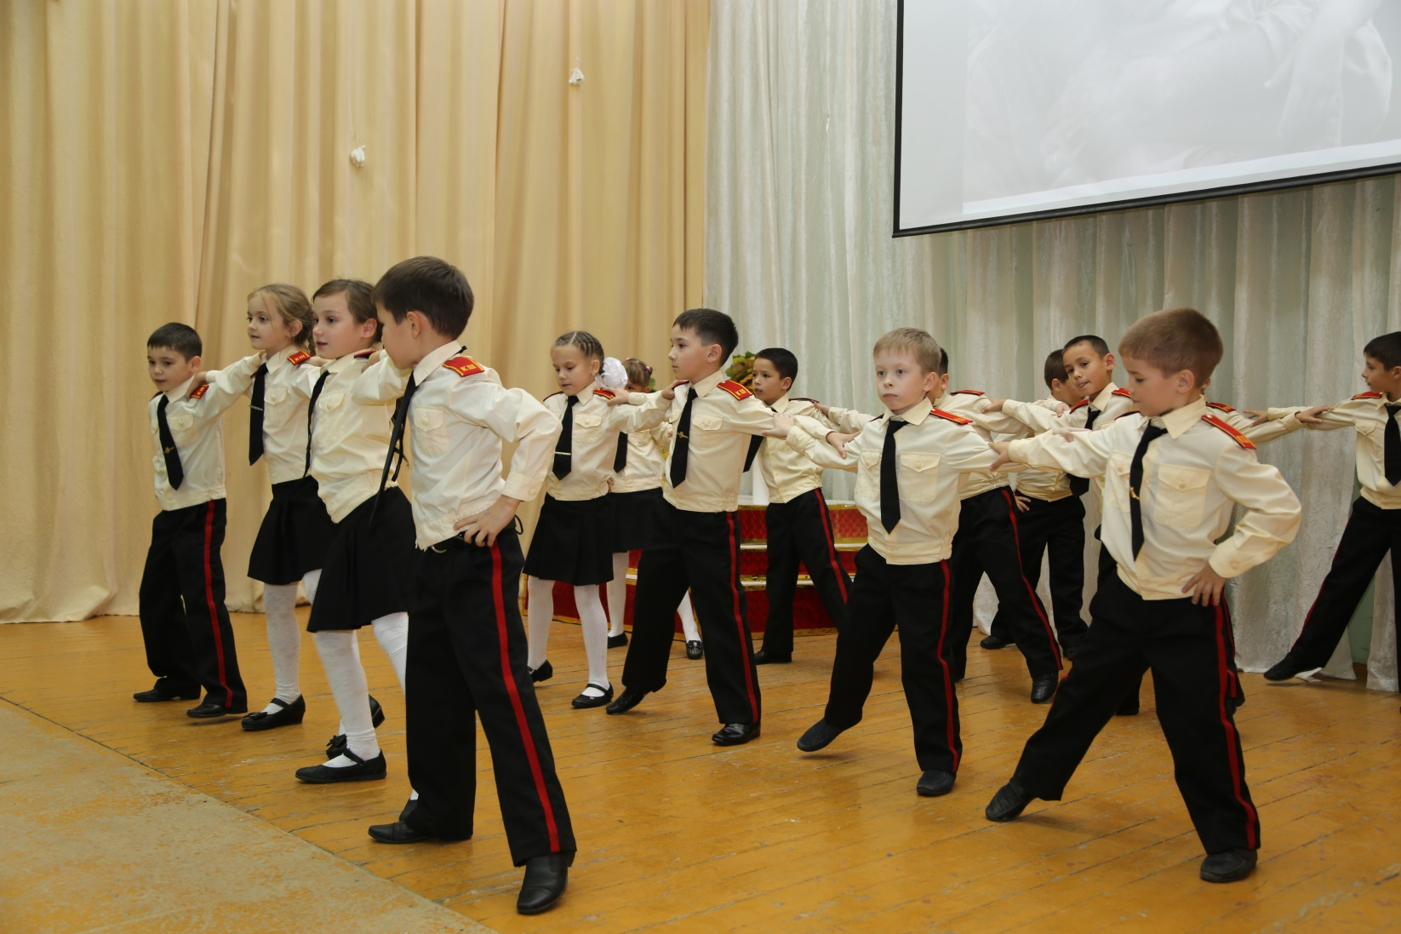
«Пусть будет теплой осень жизни…»

Slide 22
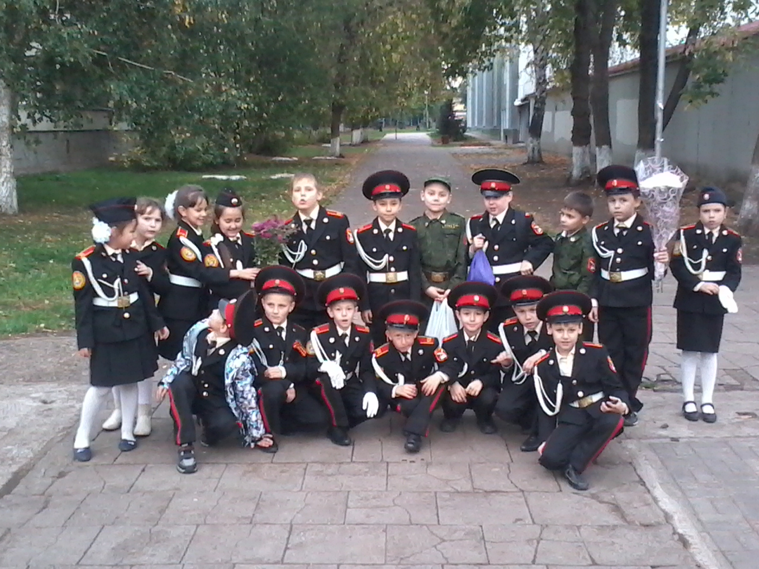
«Пусть будет теплой осень жизни…»
Вот и закончилась акция , мы остались довольными, но впереди нас ждут еще много добрых дел.

